Slide 1
舍勒3D选型软件
SHELE 3D selection software
苏州舍勒智能科技有限公司

Slide 2
Part.1
上线产品系列
目
录
Part.2
线上选型说明
CONTENT
Part.3
线下选型说明

Slide 3
PART 1
上线产品系列

Slide 4
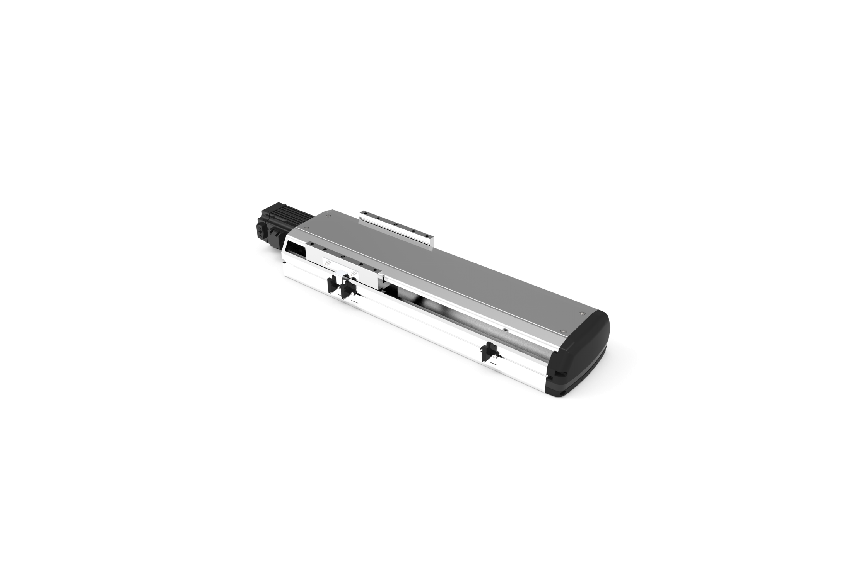
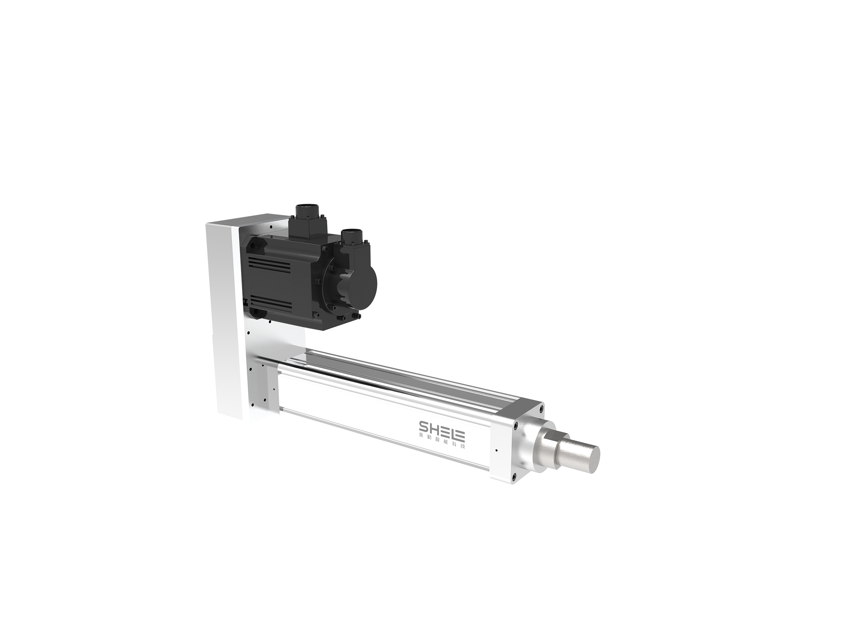
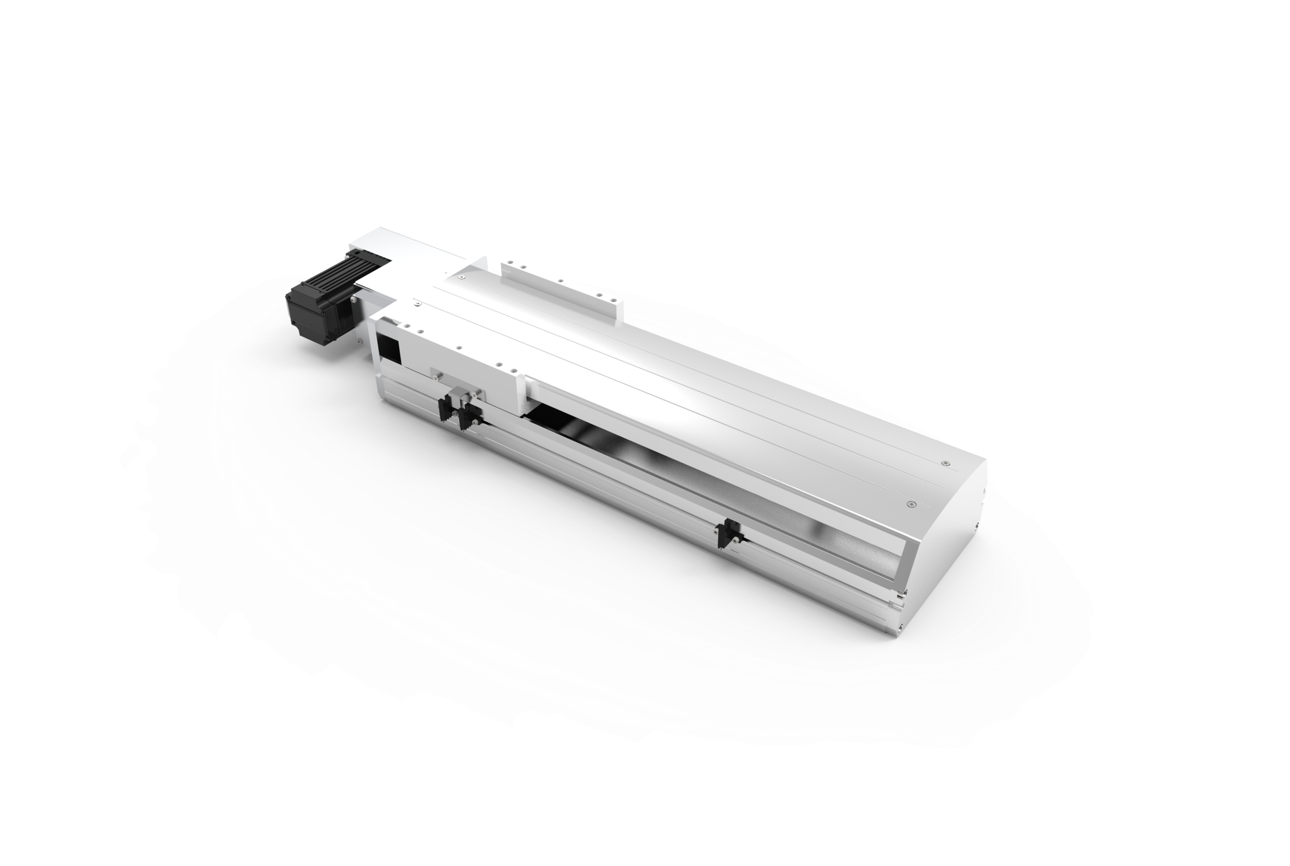
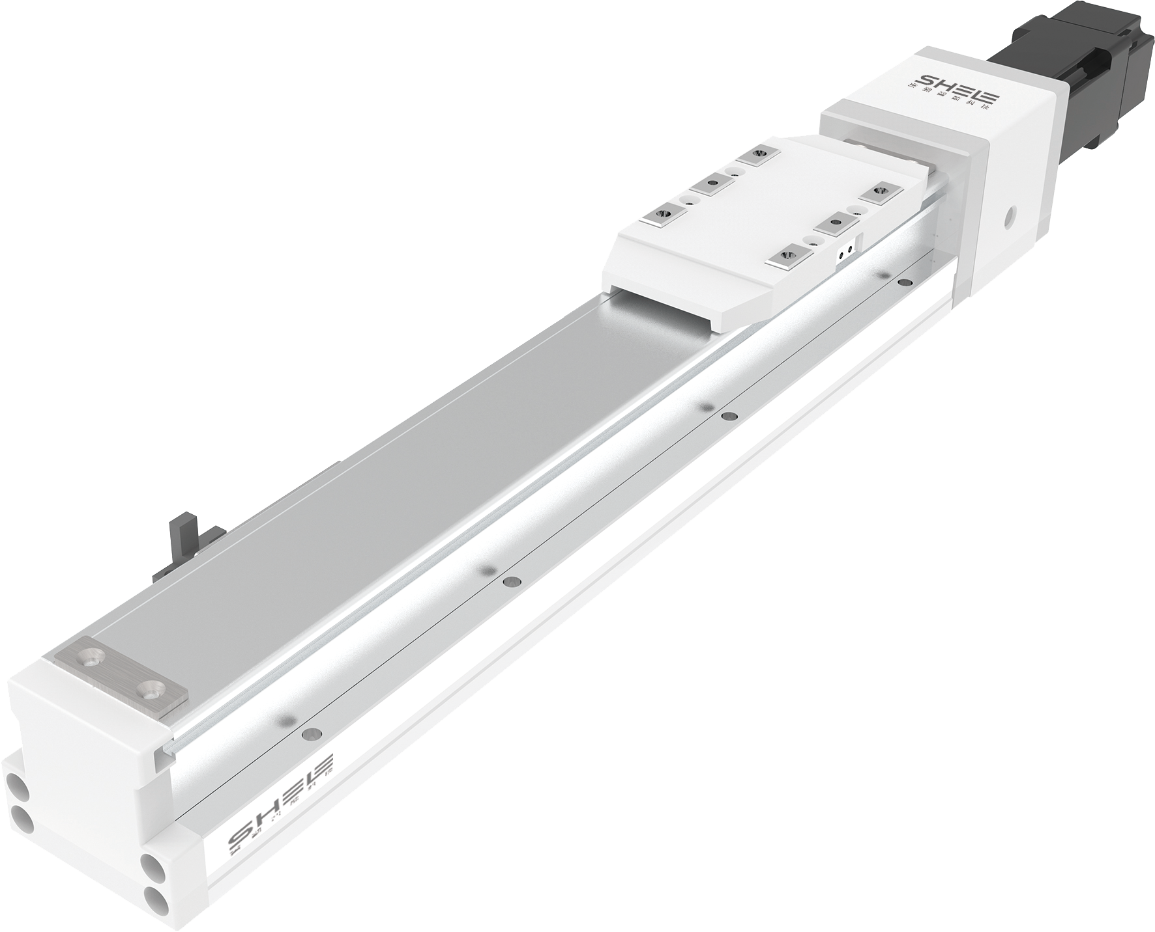
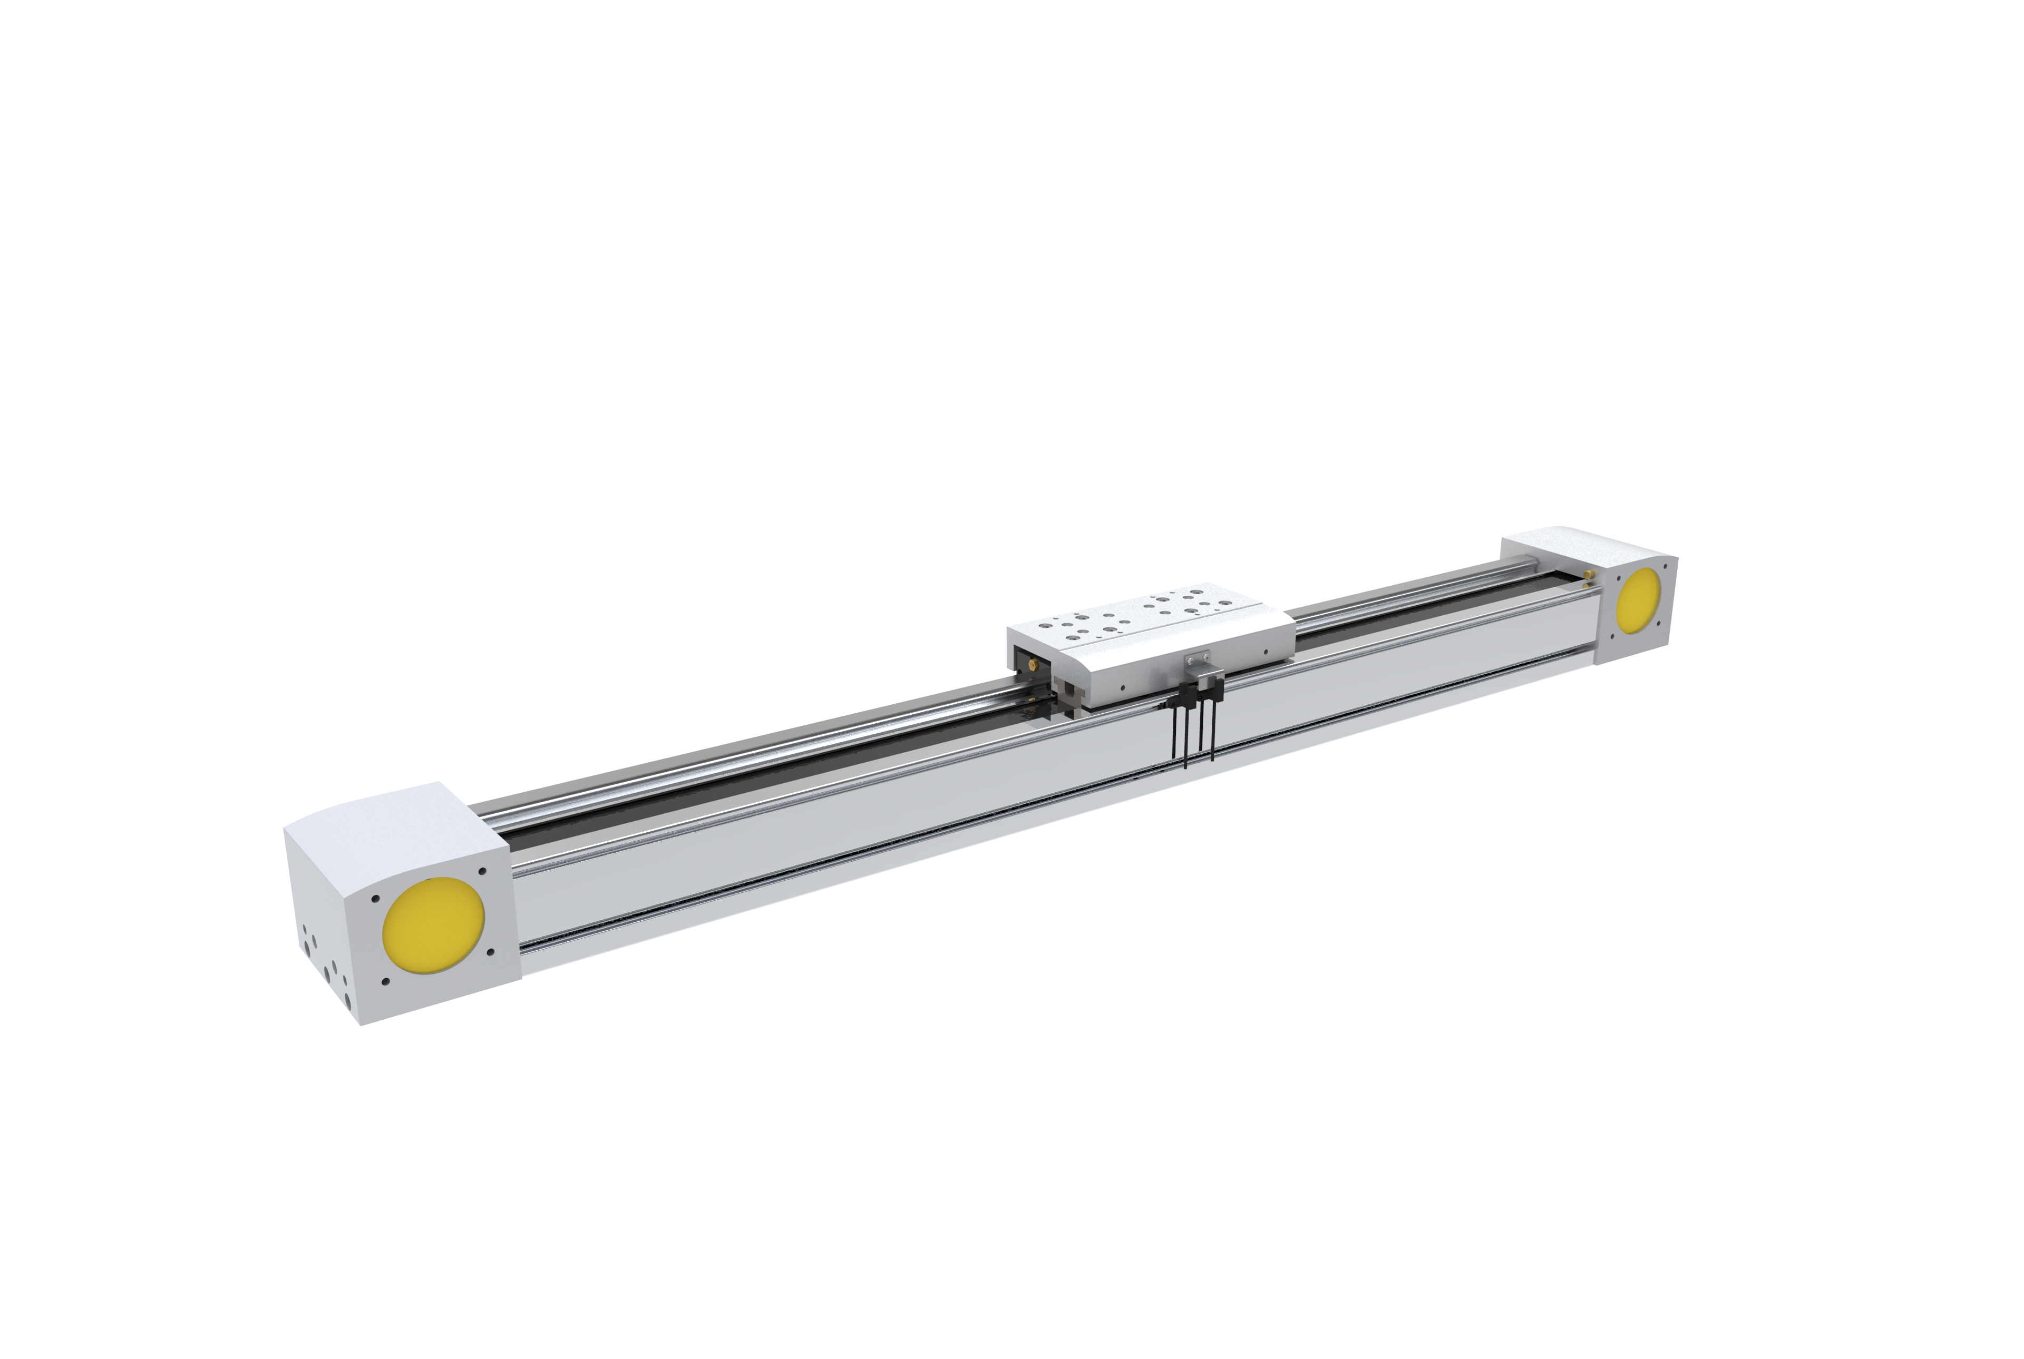
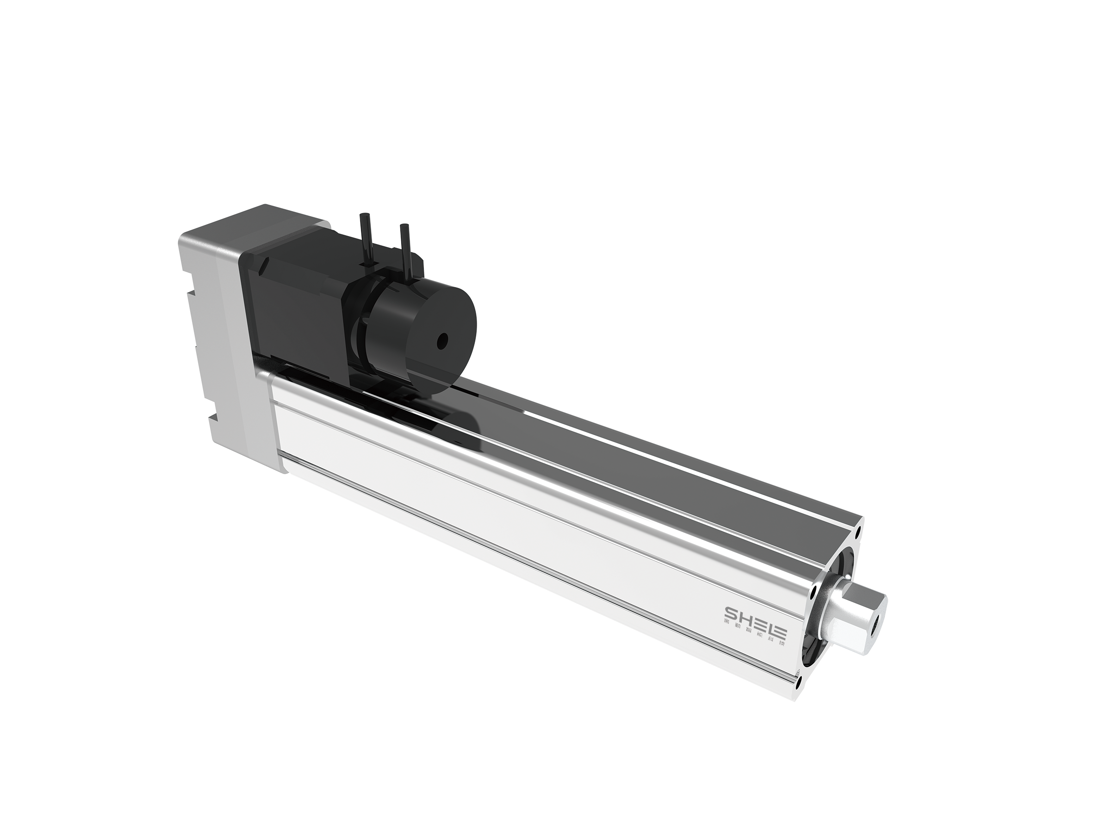
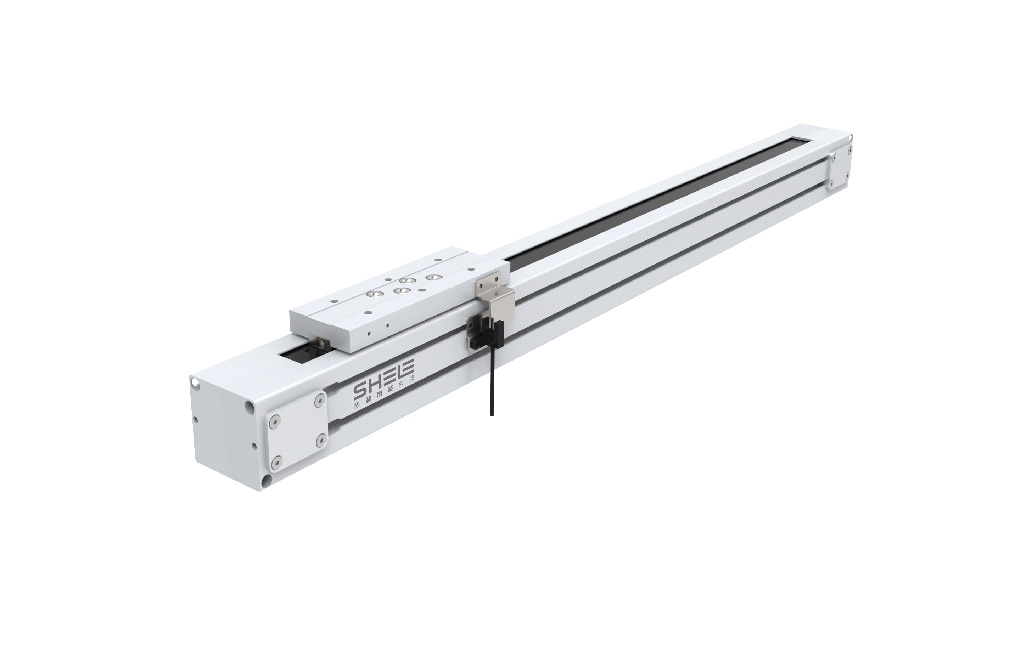
上线产品系列
让生产智造变得简单、高效、稳定！
GTH系列滑台
PTH系列滑台
PTB系列滑台
E系列电动缸
EGT系列滑台
M系列滑台
C系列电动缸
苏州舍勒智能科技有限责任公司

Slide 5
PART 2
线上选型说明

Slide 6
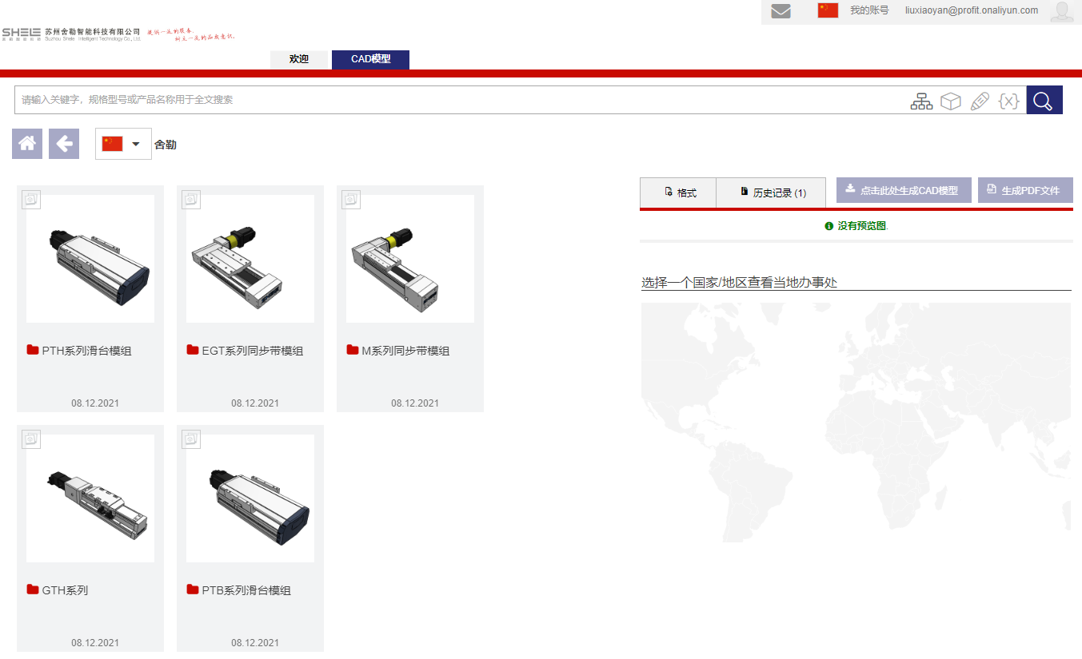
线上选型说明
让生产智造变得简单、高效、稳定！
1.输入网址进入主页面
2.注册或登录账号（暂定）
3.开始选型
网址：https://shele.partcommunity.com
苏州舍勒智能科技有限责任公司

Slide 7
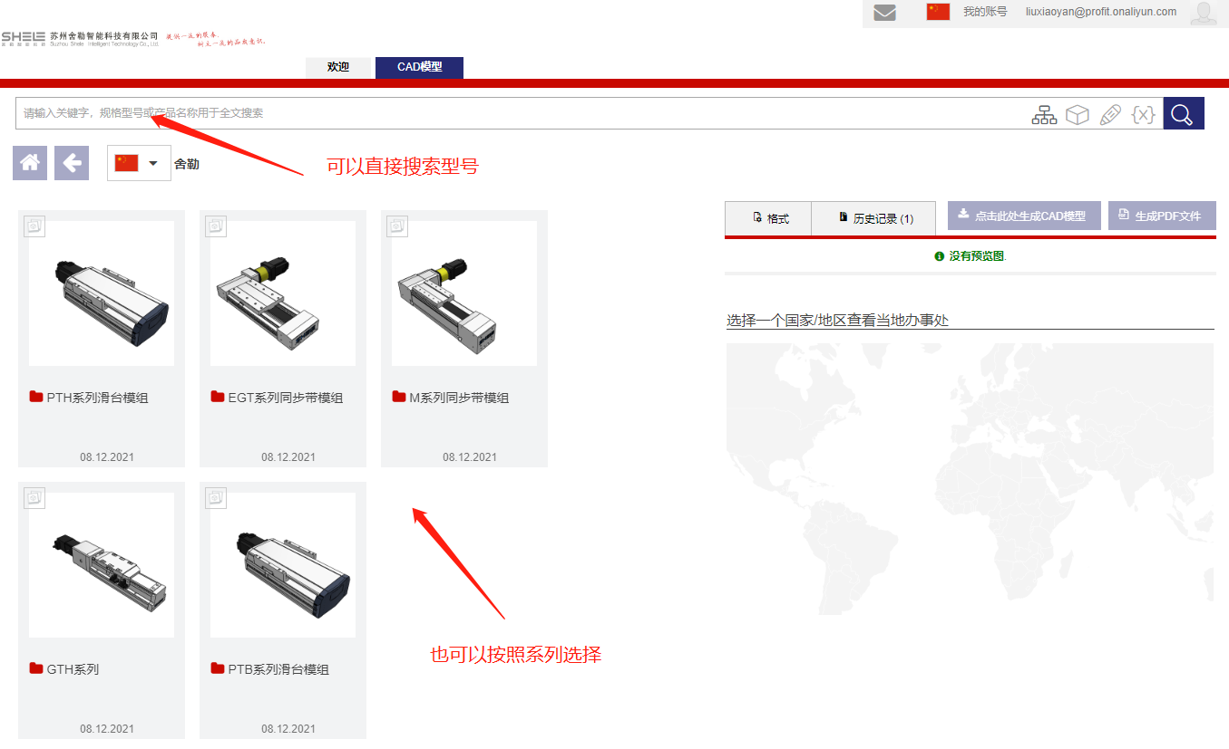
线上选型说明
让生产智造变得简单、高效、稳定！
4.可以在搜索栏直接搜索型号，
也可以点击下面图片按照系列选择
苏州舍勒智能科技有限责任公司

Slide 8
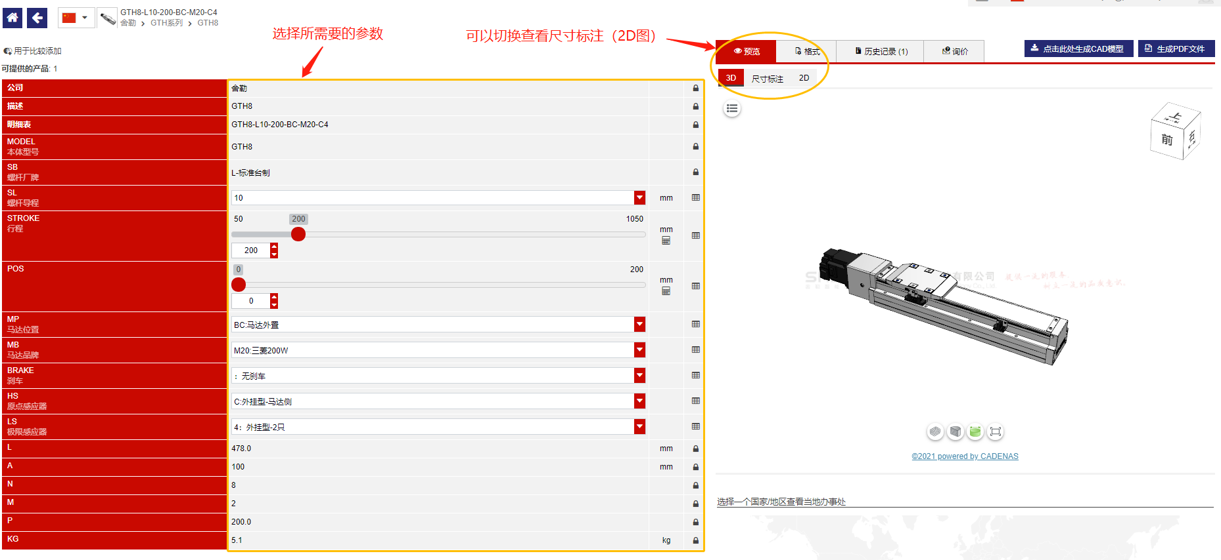
线上选型说明
让生产智造变得简单、高效、稳定！
5.在页面左边栏选择所需的的参数
6.在页面右边栏选择切换查看尺寸标注（2D）
苏州舍勒智能科技有限责任公司

Slide 9
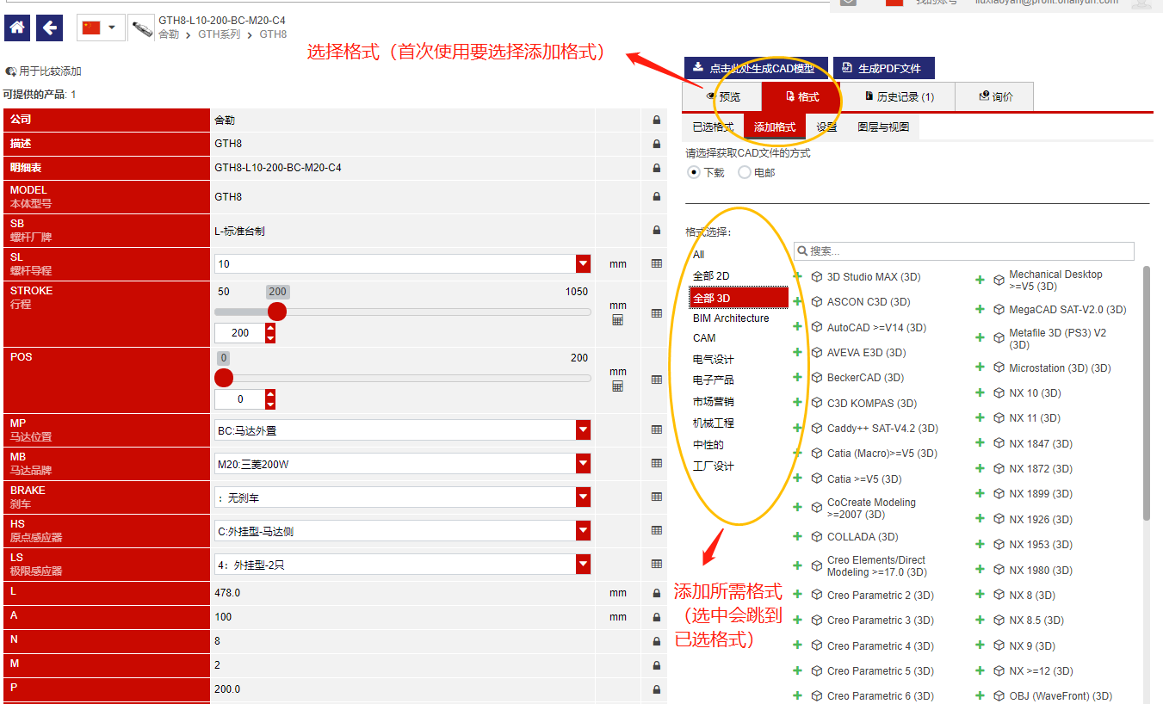
线上选型说明
让生产智造变得简单、高效、稳定！
7.选择格式（首次需要选择添加格式）
8.添加所需格式（选中会跳到已选格式）
苏州舍勒智能科技有限责任公司

Slide 10
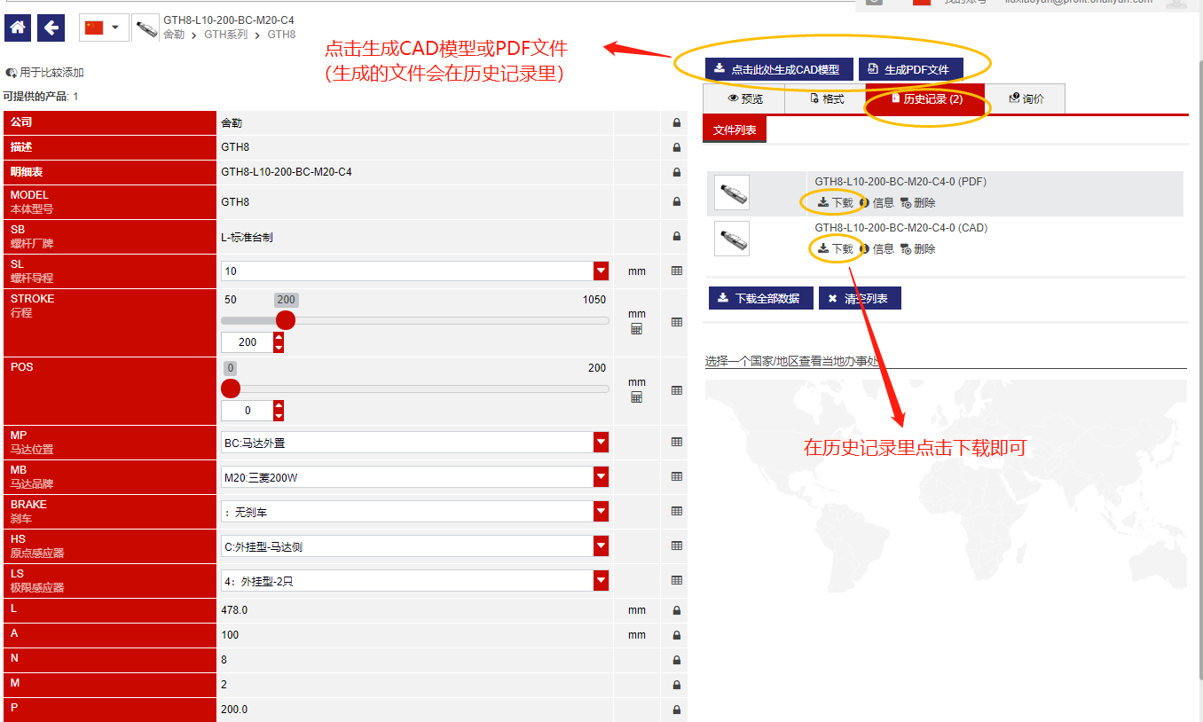
线上选型说明
让生产智造变得简单、高效、稳定！
9.点击生成CAD模型或PDF文件（生成的文件会在历史记录里）
10.在历史记录里点击下载，即可完成3D选型
苏州舍勒智能科技有限责任公司

Slide 11
PART 3
线下选型说明

Slide 12
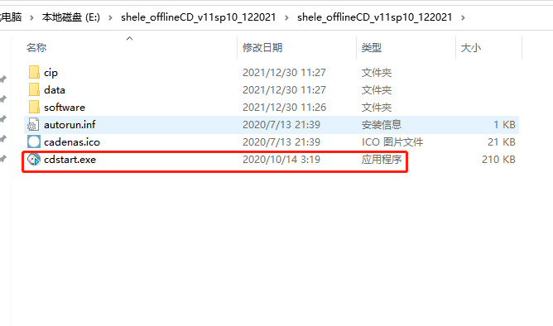
线下选型说明
让生产智造变得简单、高效、稳定！
1.文件夹名称：
shele_offlineCD_v11sp10_122021
2.打开下载好的文件夹不需安装，
直接点选CDSTART执行
苏州舍勒智能科技有限责任公司

Slide 13
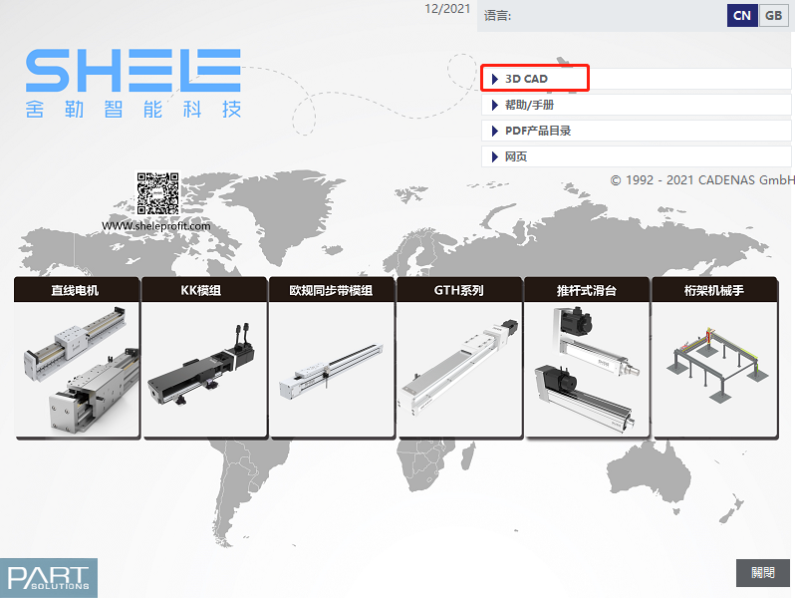
线下选型说明
让生产智造变得简单、高效、稳定！
3.在主页面点击进入 3D CAD
苏州舍勒智能科技有限责任公司

Slide 14
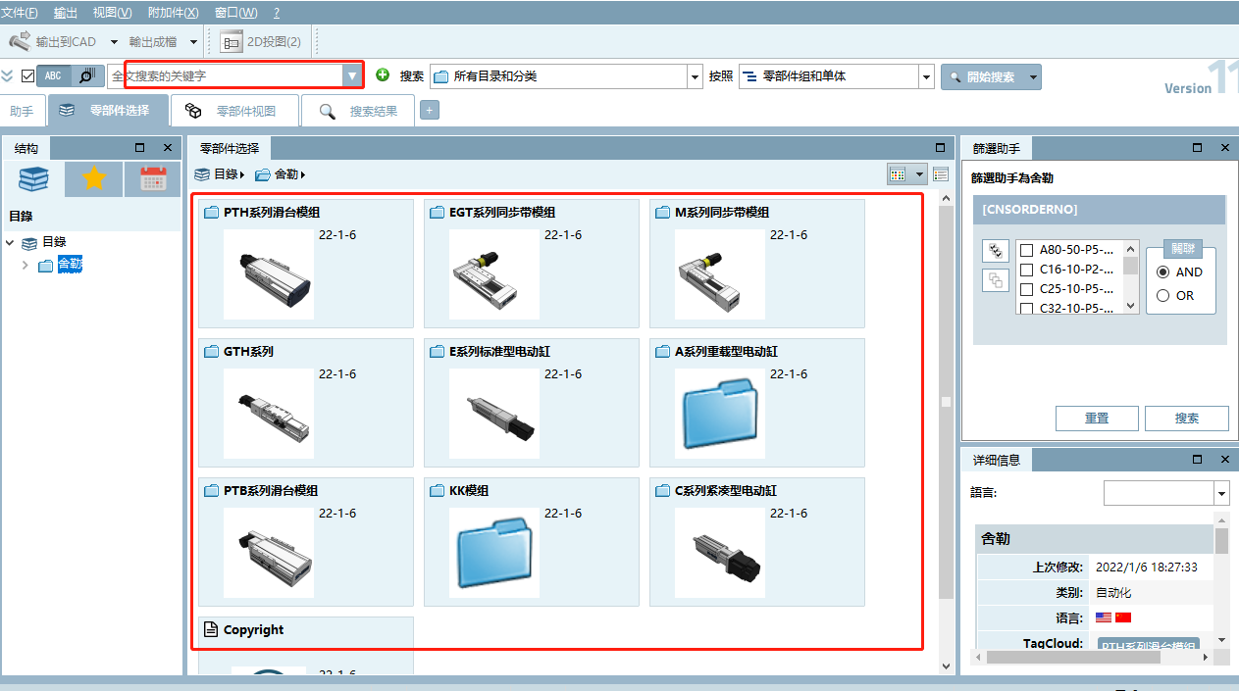
线下选型说明
让生产智造变得简单、高效、稳定！
4.可以点击左上角的搜索栏
进行精准搜索
也可以点击下方图片按照
系列搜索
苏州舍勒智能科技有限责任公司

Slide 15
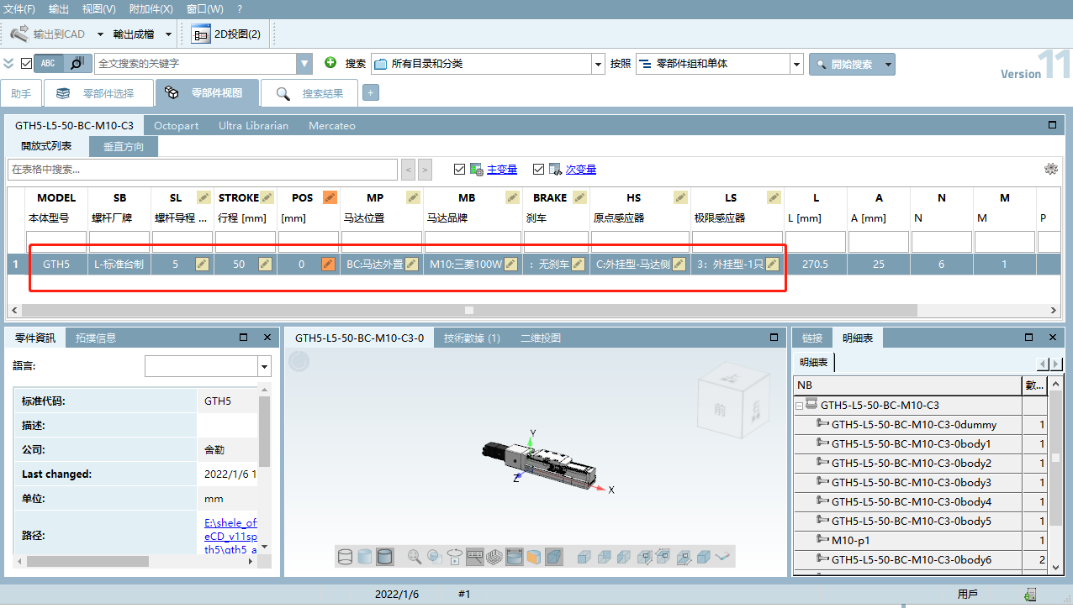
线下选型说明
让生产智造变得简单、高效、稳定！
5.进入产品参数选型页面
可以选择所需要的参数
苏州舍勒智能科技有限责任公司

Slide 16
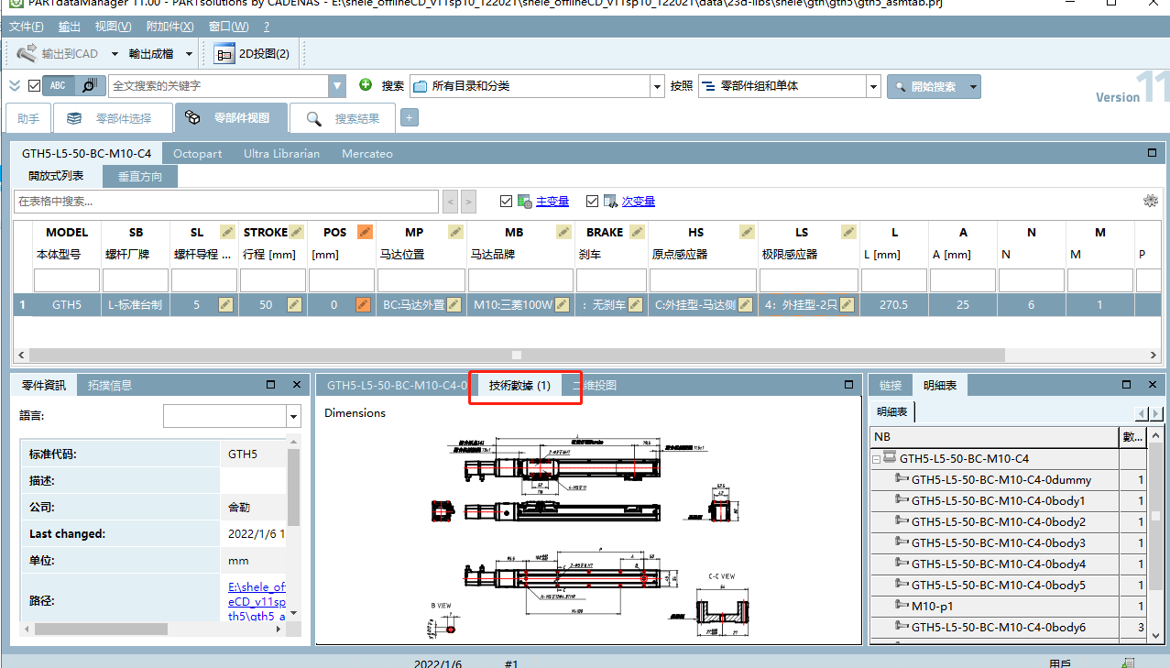
线下选型说明
让生产智造变得简单、高效、稳定！
6. 选择好所需参数后
点击技术参数可以
查看所选产品的2D图
苏州舍勒智能科技有限责任公司

Slide 17
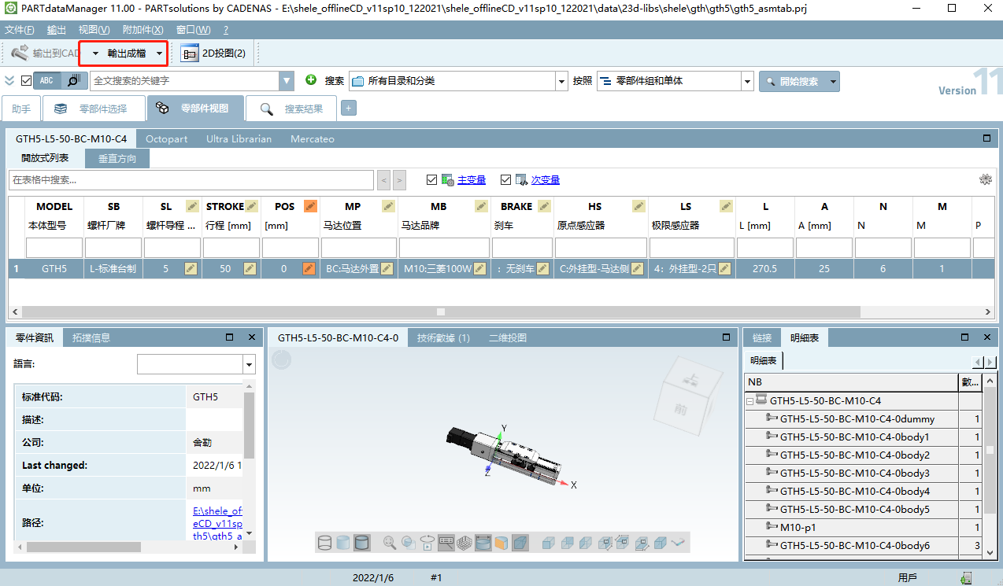
线下选型说明
让生产智造变得简单、高效、稳定！
7. 确认好所选参数及2D
点击输出所需格式
8.完成下载
苏州舍勒智能科技有限责任公司

Slide 18
THANKS
www.sheleprofit.com
苏州舍勒智能科技有限公司

